Slide 1

Читабельные отчеты для автоматизации на C# и Selenium Webdriver
Дмитрий Жарий 2012

Slide 2



О себе

Slide 3
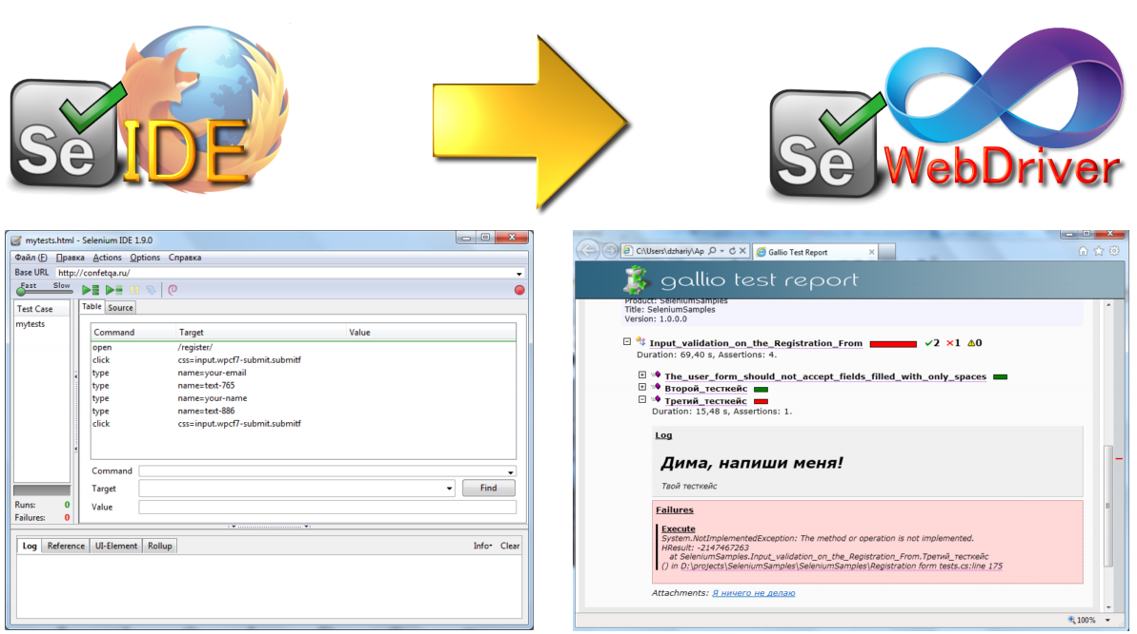
О чем доклад?

Slide 4

Selenium IDE – это хорошо!
2. Можно быстренько записать тест и чуть допилить
1. Просто начать: можно вот так вот взять – и сделать!
3. Не нужно знать «сложного» языка программирования
5. Отличный инструмент, когда UI и архитектура продукта не меняется, а новые фичи не ломают старые тесты. (Вполне реально для старых проектов, c ~ 10-ти летней историей)
4. Много учебных материалов Есть трейнинги, видео, книги, на форуме можно спросить если чё.

Slide 5

Но, в динамически развивающихся проектах…
2. Mozilla штампует Firefox’ы так быстро, что разработчики Selenium IDE просто не успевают обеспечить совместимость
1. Хочу тестировать в разных браузерах, а есть только Firefox :(
3. Хочу использовать все возможности современных языков программирования
4. Хочу читать данные их Excel или из Базы Данных
5. А может быть и разработчики будут помогать писать тесты? Если тесты будут на их «родном» языке.

Slide 6
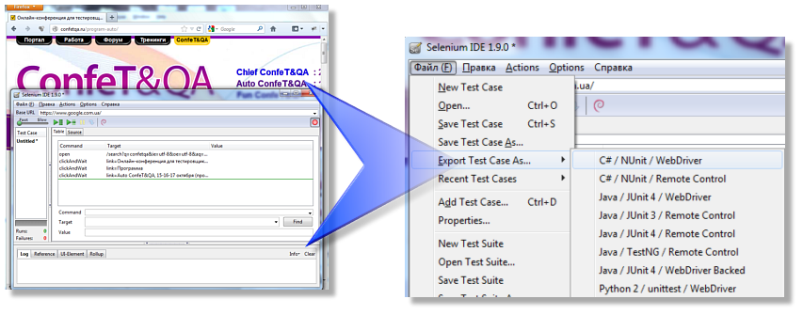
А давайте экспортируем тесты в C#/ WebDriver!

Slide 7
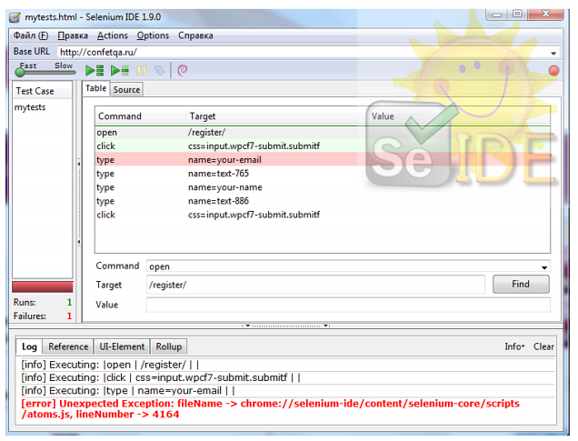
Прощай, уютный Selenium IDE :(
Удобные ошибки
Список тестов
Статистика
Журнал/Справочник

Slide 8
Привет, Gallio Icarus, MbUnit, BDDfy!
Gallio Icarus – богатая графическая оболочка, позволяющая запускать тесты и получать красивые отчеты
MbUnit – тест-фреймворк, позволяющий создавать модульные и интеграционные тесты. «Родной» для Gallio Icarus. Позволяет задействовать все функции отчетности.
BDDfy – фреймворк, позволяющий писать тесты в BDD-стиле. Т.е., пользовательские истории, Given/When/Then, сценарии и т.д.

Slide 9
А что получилось? Вот это?!
driver.Navigate().GoToUrl(baseURL + "/register/");
driver.FindElement(By.LinkText("Зарегистрируйсяпрямо сейчас!")).Click();
driver.FindElement(By.Name("your-email")).Clear();
driver.FindElement(By.Name("your-email")).SendKeys(" ");
driver.FindElement(By.Name("text-765")).Clear();
driver.FindElement(By.Name("text-765")).SendKeys(" ");
driver.FindElement(By.Name("your-name")).Clear();
driver.FindElement(By.Name("your-name")).SendKeys(" ");
driver.FindElement(By.CssSelector("input.wpcf7-submit.submitf")).Click();
// ERROR: Caught exception [ERROR: Unsupported command [selectWindow]] driver.FindElement(By.Id("fbInspectButton")).Click(); // ERROR: Caught exception [ERROR: Unsupported command [selectWindow]] driver.FindElement(By.XPath("//div[@id='wpcf7-f1-p16-o1']/form/div[3]")).Click(); // ERROR: Caught exception [ERROR: Unsupported command [isTextPresent]]

Slide 10
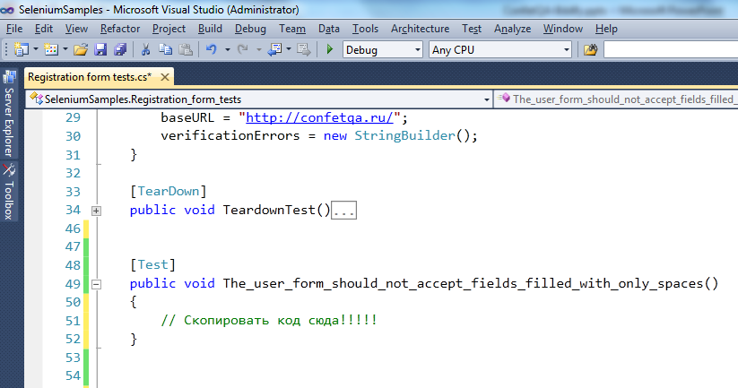
А что будет если просто скопировать…

Slide 11
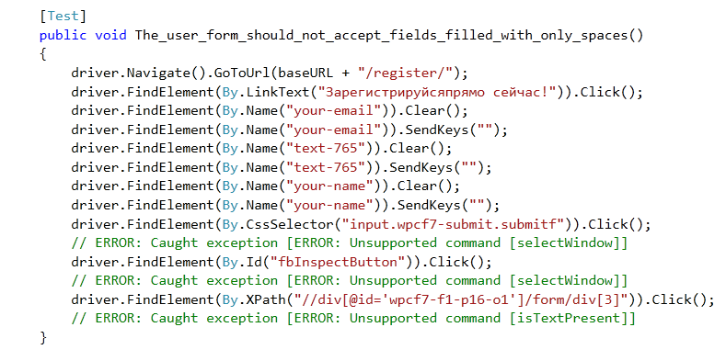
… Скопировать… и…

Slide 12
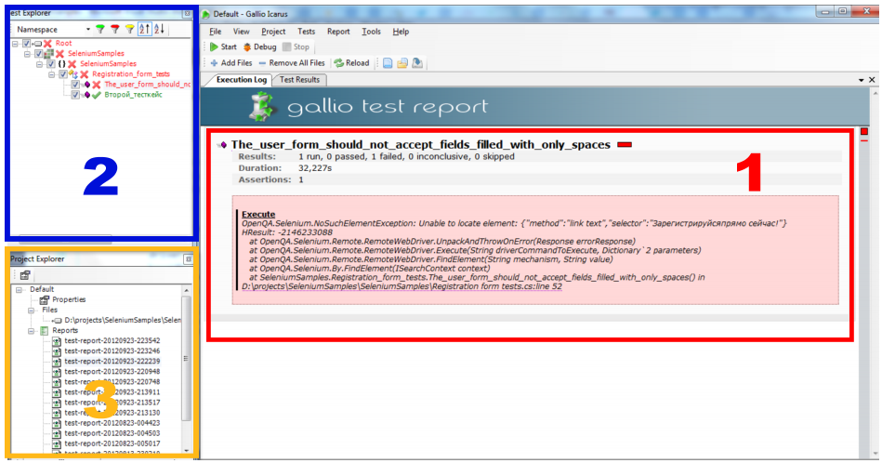
Запустить в Gallio Icarus!

Slide 13
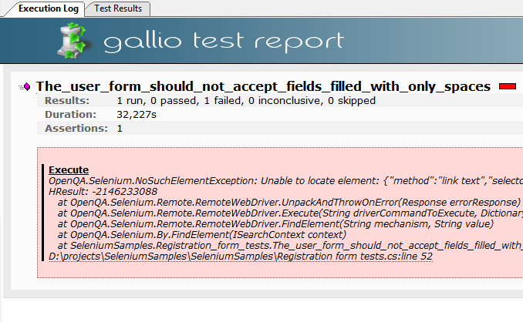
1. Удобный лог в формате HTML сразу после тестового прогона
Результат
Эта ссылка откроет
Visual Studio

Slide 14
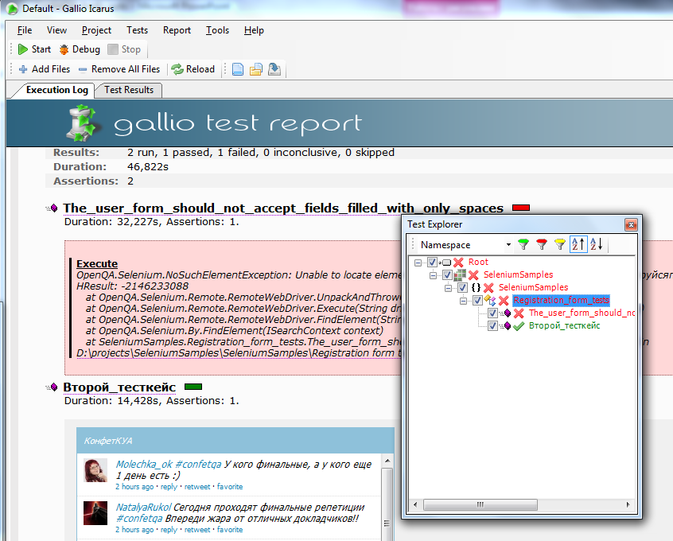
1. Удобный лог в формате HTML сразу после тестового прогона
Можно просмотреть
результат как одного,
так и группы тестов
Можно вставить любой
HTML код.
Например, Flash-игру,
Чтобы не было скучно

Slide 15
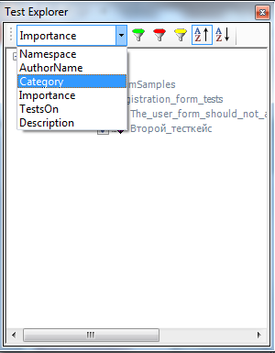
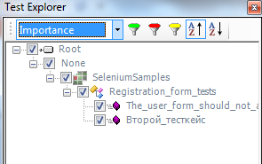
2. Тестовые наборы
Фильтр по категориям
Может Показать только Failed тесты
Отображает тестовый набор как в древовидном, так и в линейном стиле

Slide 16
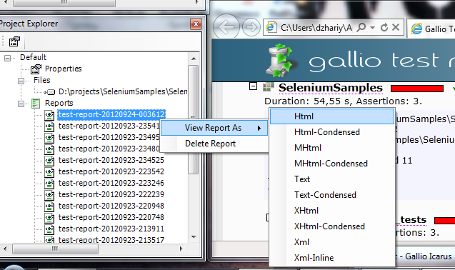
3. Проект и отчеты

Slide 17
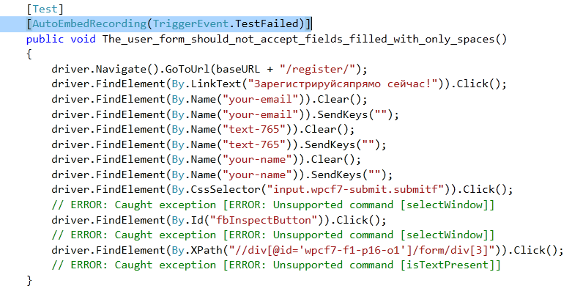
Еще плюшки: можно записать видео

Slide 18
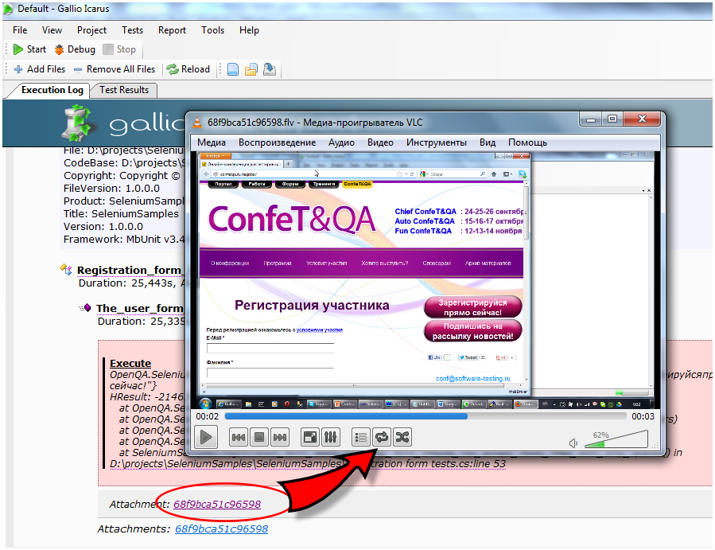
И открыть его из отчета

Slide 19
Gallio Icarus
Бесплатный, с открытым исходным кодом
Простая установка в пару кликов
Интеграция с Visual Studio
Возможность запускать тесты без установленной Visual Studio
Богатое форматирование отчета
Возможность вставки HTML

Slide 20
Gallio Icarus
Запись видео и снятие скриншотов «из коробки»
Тестовый фреймворк MbUnit – родной для Icarus
Поддерживает запуск тестов написанных на NUnit, MSTest
Интегрируется с множеством других проектов (NCover, RSpec + IronRuby, TeamCity )
Не менее уютен, чем Selenium IDE :)

Slide 21
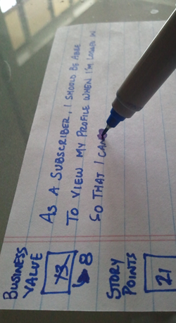
Связь между кодом и процессом разработки

Slide 22
Карточки, Аджайлы, пользовательские истории и BDD
История: Валидация значений на Форме Регистрации
Как Админ Конфетки
Я хочу чтобы на странице регистрации была базовая валидация
Которая бы не пропускала некорректные значения
Сценарий: Форма не должна принимать поля, состоящие из пробелов
Дано Я на Странице Регистрации
Когда Я заполняю все поля пробелами
И нажимаю на кнопку отправки
Тогда форма должна предупредить о некорректном вводе

Slide 23
Карточки, Аджайлы, пользовательские истории и BDD
Story: Input validation on the Registration From
As a Confet&QA Administrator
I want the Registration Page to have basic validation
So that it won’t accept the incorrect input
Scenario: The user form should not accept fields filled with only spaces
Given I am on the Registration Form
When I fill all the fields with space (“ ”)
And click the Submit Button
Then the page should warn me on invalid input

Slide 24
А связь то между тем и этим где?
driver.Navigate().GoToUrl(baseURL + "/register/");
driver.FindElement(By.LinkText("Зарегистрируйсяпрямо сейчас!")).Click();
driver.FindElement(By.Name("your-email")).Clear();
driver.FindElement(By.Name("your-email")).SendKeys(" ");
driver.FindElement(By.Name("text-765")).Clear();
driver.FindElement(By.Name("text-765")).SendKeys(" ");
driver.FindElement(By.Name("your-name")).Clear();
driver.FindElement(By.Name("your-name")).SendKeys(" ");
driver.FindElement(By.CssSelector("input.wpcf7-submit.submitf")).Click();
// ERROR: Caught exception [ERROR: Unsupported command [selectWindow]] driver.FindElement(By.Id("fbInspectButton")).Click(); // ERROR: Caught exception [ERROR: Unsupported command [selectWindow]] driver.FindElement(By.XPath("//div[@id='wpcf7-f1-p16-o1']/form/div[3]")).Click(); // ERROR: Caught exception [ERROR: Unsupported command [isTextPresent]]

Slide 25
А связи нет. Но, будет!
BDDfy
БыДиДирует тесты!
* То есть, делает их понятней

Slide 26
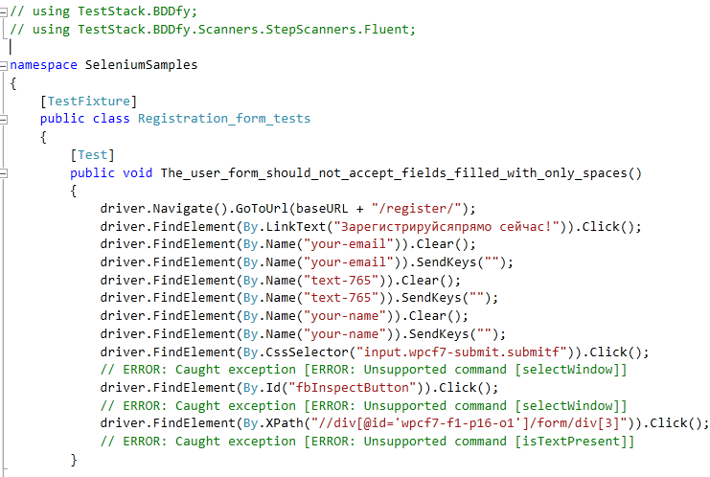
До…

Slide 27
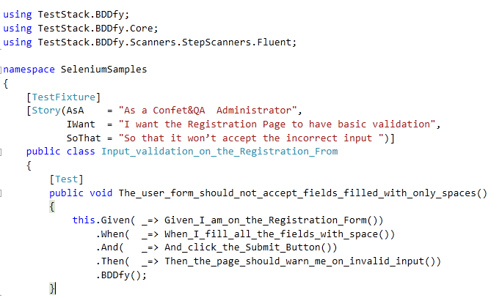
После (Часть 1)

Slide 28
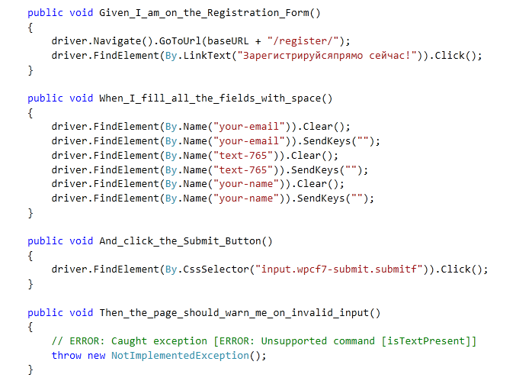
После (Часть 2)

Slide 29
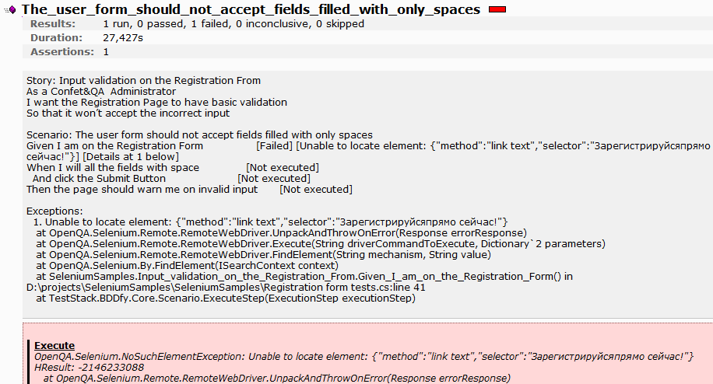
Зачем?

Slide 30
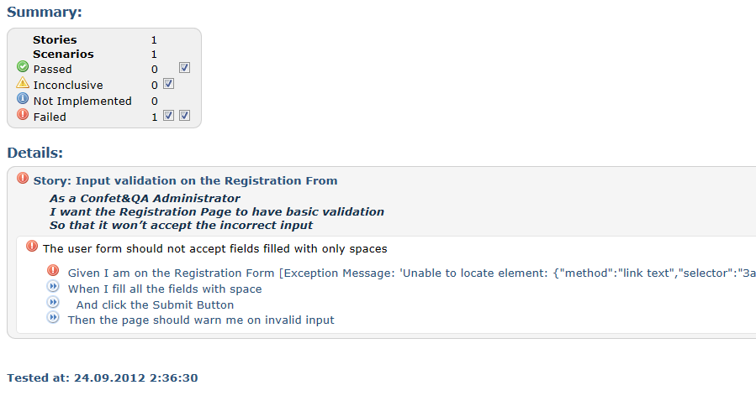
У BDDfy есть отдельный лог (bddfy.html)

Slide 31
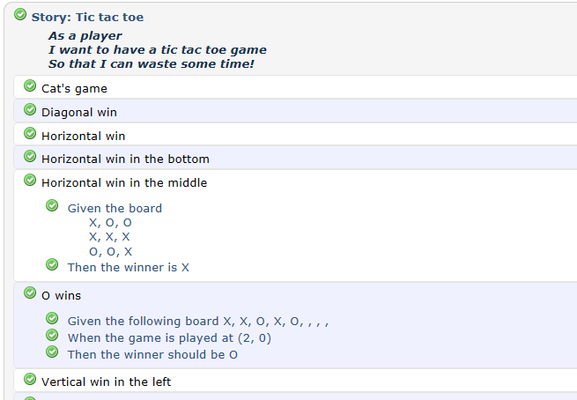
BDDfy: отчет из стандартного примера

Slide 32
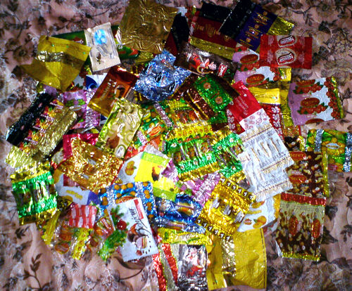
Но, все это – красивая обвертка

Slide 33
Форма + Содержание
Форма:
Удобные и красивые отчеты (Gallio Icarus + MbUnit)
Разбить тесты на отдельные шаги (BDDfy)
Содержание:
Использовать высокоуровневый язык
Разбить код на переиспользуемые блоки
Методы, функции, паттерн PageObject

Slide 34
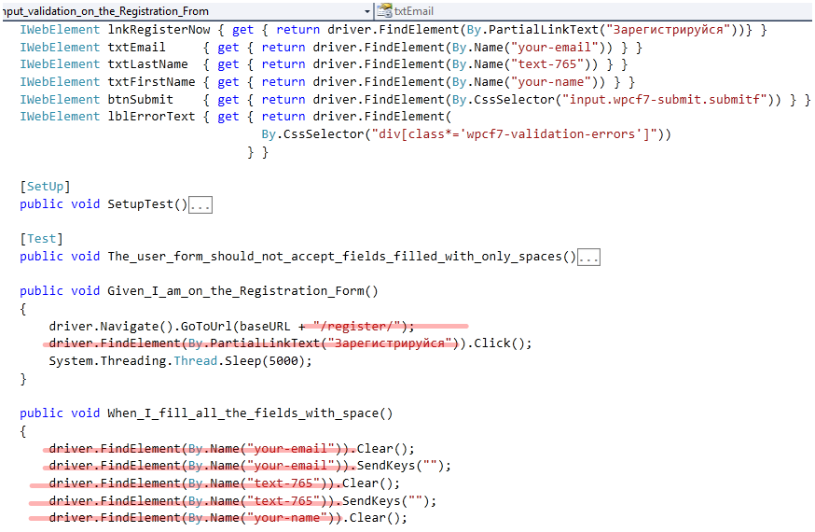
Давайте вынесем переиспользуемый код

Slide 35
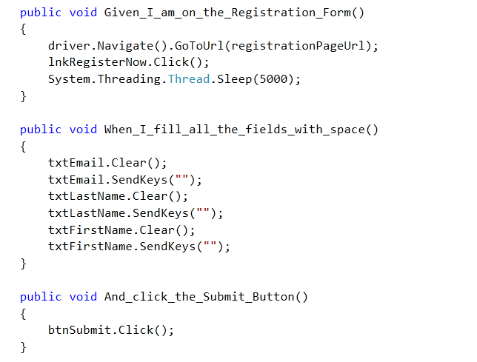
Код стал веселее :)

Slide 36
Венгерская нотация
txtEmail – text – текстовое поле
lblMessage – label – строка текста
btnSubmit – button – кнопка
ddlCountry – drop down list – выпадающий список
chkAutoConfeTQA – checkbox – чек-бокс
*Как никогда актуальна, когда все элементы – это IWebElement

Slide 37
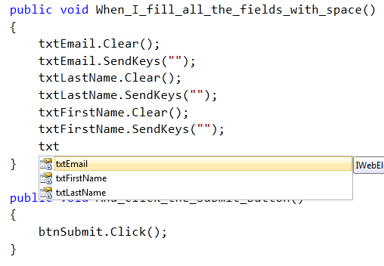
Хочешь текстовое поле? – Пиши “txt…”

Slide 38
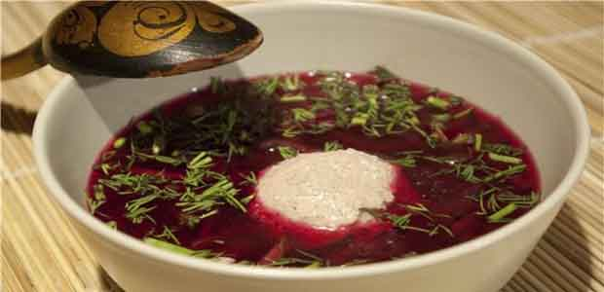
Выводы
Кладём код в Gallio Icarus
В формочку из BDDfy
Добавим лучших практик по написанию кода (по вкусу)
И вуаля! Красивые и аппетитные отчеты готовы!

Slide 39
Спасибо за внимание! Я готов ответить на Ваши вопросы.
Дмитрий Жарий
http://blog.zhariy.com
dzhariy@gmail.com
Спасибо за поддержку:

